Slide 1
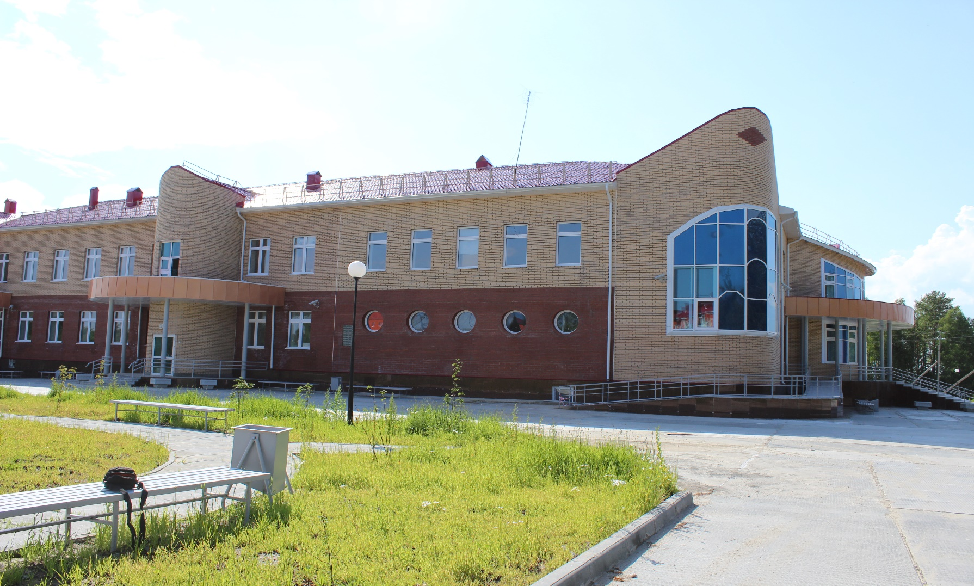
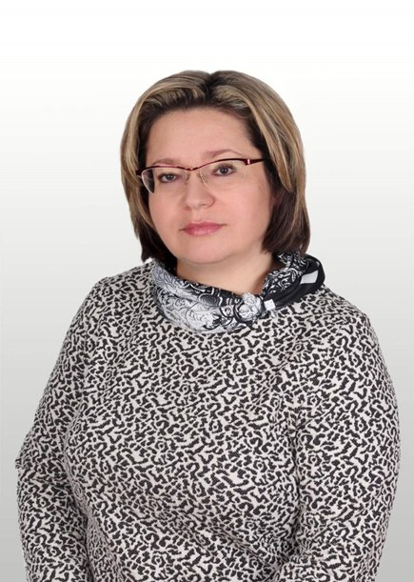
об исполнении бюджета муниципального образования городское поселение Андра за 2017 год

Slide 2
Исполнение бюджета осуществлялось на основании решения Совета депутатов от 22.12.2016 №49 «О бюджете муниципального образования Октябрьский район на 2017 год и плановый период 2018-2019 года», с учетом внесенных изменений в бюджет в течение текущего финансового года.

Slide 3
Информация о поступлении налоговых доходов бюджета городского поселения Андра за 2017 год (тыс. руб.; удельный вес)

Slide 4
Информация о поступлении неналоговых доходов бюджета городского поселения Андра за 2017 год (тыс. руб.; удельный вес)

Slide 5
Информация о безвозмездных поступлениях в бюджет городского поселения Андра за 2017 год (тыс. руб.)

Slide 6
Фактическое исполнение бюджетной сметы за 2017 год
составило 37 552,9 тыс. рублей при плане 39 652,0 тыс. рублей, что составило 94,7 % исполнения расходной части.

Slide 7
Направления расходования средств бюджета городского поселения Андра за 2017 год (тыс. руб.)

Slide 8
Наименование | РСД № 63 от 28.12.2017 | Исполнение за 2017 год | % исполнения
Общегосударственные вопросы | 12 603,70 | 12 549,60 | 99,6
Национальная оборона | 181,8 | 181,8 | 100
Национальная безопасность и правоохранительная деятельность | 193,7 | 193,7 | 100
Общеэкономические вопросы | 241,1 | 241,1 | 100
Дорожное хозяйство (дорожные фонды) | 2 458,80 | 2 101,30 | 85,5
Связь и информатика | 311 | 311 | 100
Другие вопросы в области национальной экономики | 163,6 | 163,6 | 100
Жилищное хозяйство | 279,1 | 255,5 | 91,6
Коммунальное хозяйство | 4 029,60 | 2 854,30 | 70,8
Благоустройство | 4 637,70 | 4 196,30 | 90,5
Молодежная политика и оздоровление детей | 150,4 | 106,7 | 71
Культура | 402,5 | 398,7 | 99,1
Культура КДЦ "Лидер" | 10 015,70 | 10 015,70 | 100
Другие вопросы в области культуры, кинематографии | 25 | 25 | 100
Физическая культура и спорт | 3 958,5 | 3 958,5 | 100
ВСЕГО | 39 652,00 | 37 552,90 | 94,7

Slide 9
Наименование субвенций (субсидий) | Утвержденный план на 2017 год |  |  |  | Кассовые расходы на 2017 год |  |  |  | Процент освоения %
 | Всего | Субвенции на исполнение государственных полномочий | Иные межбюджетные трансферты |  | Всего | Субвенции на исполнение государственных полномочий | Иные межбюджетные трансферты
 |  | федеральный бюджет | окружной бюджет | районый бюджет |  | федеральный бюджет | окружной бюджет | районный бюджет
Субвенции бюджетам муниципальных образований на осуществление полномочий по первичному воинскому учету на территориях, где отсутствуют военные комиссариаты | 181,8 | 181,8 |  |  | 181,8 | 181,8 |  |  | 100,00
Расходы на строительство (реконструкцию), капитальный ремонт и ремонт автомобильных дорог общего пользования местного значения в рамках подпрограммы "Дорожное хозяйство" Муниципальной программы "Развитие транспортной системы муниципального образования Октябрьского района на 2016–2020 годы") | 777,6 |  | 777,6 |  | 777,6 |  | 777,6 |  | 100,00
Развитие физической культуры и спорта на территории Октябрьского района на 2016-2020 годы | 5,00 |  |  | 5,00 | 5,00 |  |  | 5,00 | 100,00
Муниципальная программа «Культура Октябрьского района на 2016-2020 годы» подпрограмма «Профессиональное искусство и самодеятельное художественное творчество» | 25,0 |  |  | 25,0 | 25,0 |  |  | 25,0 | 100,00
Расходы на реконструкцию, расширение, модернизацию, строительство и капремонт объектов коммунального комплекса в рамках подпрограммы "Создание условий для обеспечения качественными коммунальными услугами" муниципальной программы "Развитие жилищно-коммунального комплекса и повышение энергетической эффективности в муниципальном образовании Октябрьский район на 2016-2020 годы" | 1 758,6 |  | 1 758,6 |  | 1 758,6 |  | 1 758,6 |  | 100,00
Расходы на благоустройство территории в рамках подпрограммы "Создание условий для обеспечения качественными коммунальными услугами" муниципальной программы "Развитие жилищно-коммунального комплекса и повышение энергетической эффективности в муниципальном образовании Октябрьский район на 2016-2020 годы" | 2 062,7 | 2 062,7 |  |  | 2 062,7 | 2 062,7 |  |  | 100,00
Муниципальная программа «Развитие образования в Октябрьском районе н а2016 -2020 годы» подпрограмма «Молодежь Октябрьского района и допризывная подготовка» | 936,93 |  | 936,93 |  | 936,92 |  | 936,92 |  | 100,00
Расходы на реализацию мероприятий по содействию трудоустройства граждан | 143,40 |  |  | 143,40 | 143,40 |  |  | 143,40 | 100,00
Расходы на мероприятие по землеустройству и землепользованию в рамках муниципальной программы "Управление муниципальной собственностью Октябрьского района на 2016-2020 годы" | 96,00 |  |  | 96,00 | 96,00 |  |  | 96,00 | 100,00
ИТОГО | 5 987,83 | 2 244,5 | 3 473,13 | 269,4 | 5 987,83 | 2 244,5 | 3 473,13 | 269,4 | 100,00
РАЗДЕЛ 01 «Общегосударственные расходы»

Slide 10
Спасибо за внимание!

